Slide 1



Contact Center Training
Accredit Training & Certificates Programs For contact Centers BPO
Hatem ELSaify
CX Consultant

Slide 2
Agenda
01 | Program Approach
02 | Iso 18295
03 | Targeted Audiences
04 | Certified Contact Center Agent Program Content
05 | Region Ex. Experience

Slide 3
Program Approach
Contact Center & BPO Business Improvement
Proving the Market with consultancy Firm
Improving Domestic & Market CX which will reflected on Egypt business international reputation
Accredit Training Programs which will support the BPO sector

Slide 4
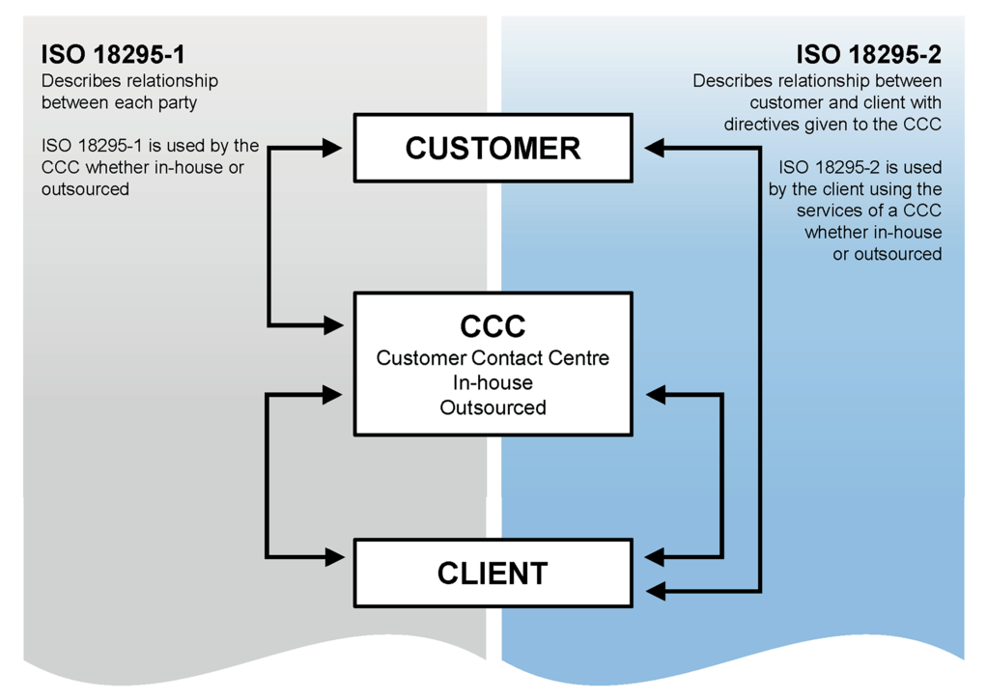
Iso 18295

Slide 5


Targeted Audiences
Capacity Building
Consultancy
Certificates for
  Agent
  Super
  Manegr
  Support functions (WFM/QA/HR)
Consultancy Firms
Certification Bodies

Slide 6

Programs Under Implementation
Under the umbrella of Egyptian Authorization for Standards & Quality via its training arm National Quality Institution , Contact Center Certification Programs implemented:
  Certified Agent (announced)
  Certified Supervisor (under process)
  Certified CC Manager (under process)
  with accreditation from NQI

Slide 7

المعهد_القومى_للجودة التابع #الهيئة_المصرية_العامة_للمواصفات_والجودة
ولأول مرة عن #رخصة_مزاولة_المهنة مقدم خدمة عملاء ( Call Centre)
وفقاً للمواصفة الدولية ISO 18295/2017
( Customer Contact Centres)
أهداف البرنامج:
يهدف برنامج مقدم خدمة العملاء، وفقًا لمواصفة ISO 18295-1، إلى تقديم تجربة متميزة وفعالة للعملاء من خلال مراكز الاتصال، وذلك عبر مجموعة من الأهداف الأساسية. يتمثل الهدف الرئيسي في تحقيق رضا العملاء من خلال تقديم خدمة عالية الجودة تتسم بالكفاءة، والاحترافية، وسرعة الاستجابة. كما يسعى البرنامج إلى ضمان اتساق الخدمة وجودتها في جميع نقاط التواصل، بما يعزز ثقة العملاء وولائهم.
كما يتضمن البرنامج التزامًا بالتحسين المستمر للأداء من خلال مراقبة مؤشرات الأداء الرئيسية ، لضمان التطوير المستمر في جودة الخدمة.
مده البرنامج: ٨ محاضرات
التنفيذ : اونلاين
مميزات البرنامج:
يحصل المتدرب بعد اجتياز البرنامج والاختبارات التحريرية و الشفوية على:
  شهادة تدريبية بشعار الجمهورية ويمكن توثيقها بالخارجية.
  شهادة منح مقدم خدمة العملاء .
  رخصة مزاولة المهنة بشعار الجمهورية.
  إمكانية تعديل المسمى الوظيفي ببطاقة الرقم القومي وفقًا لرخصة مزاولة المهنة

Slide 8






Stakeholders
PBO& Inhouse CC
Gov. Sector

Slide 9
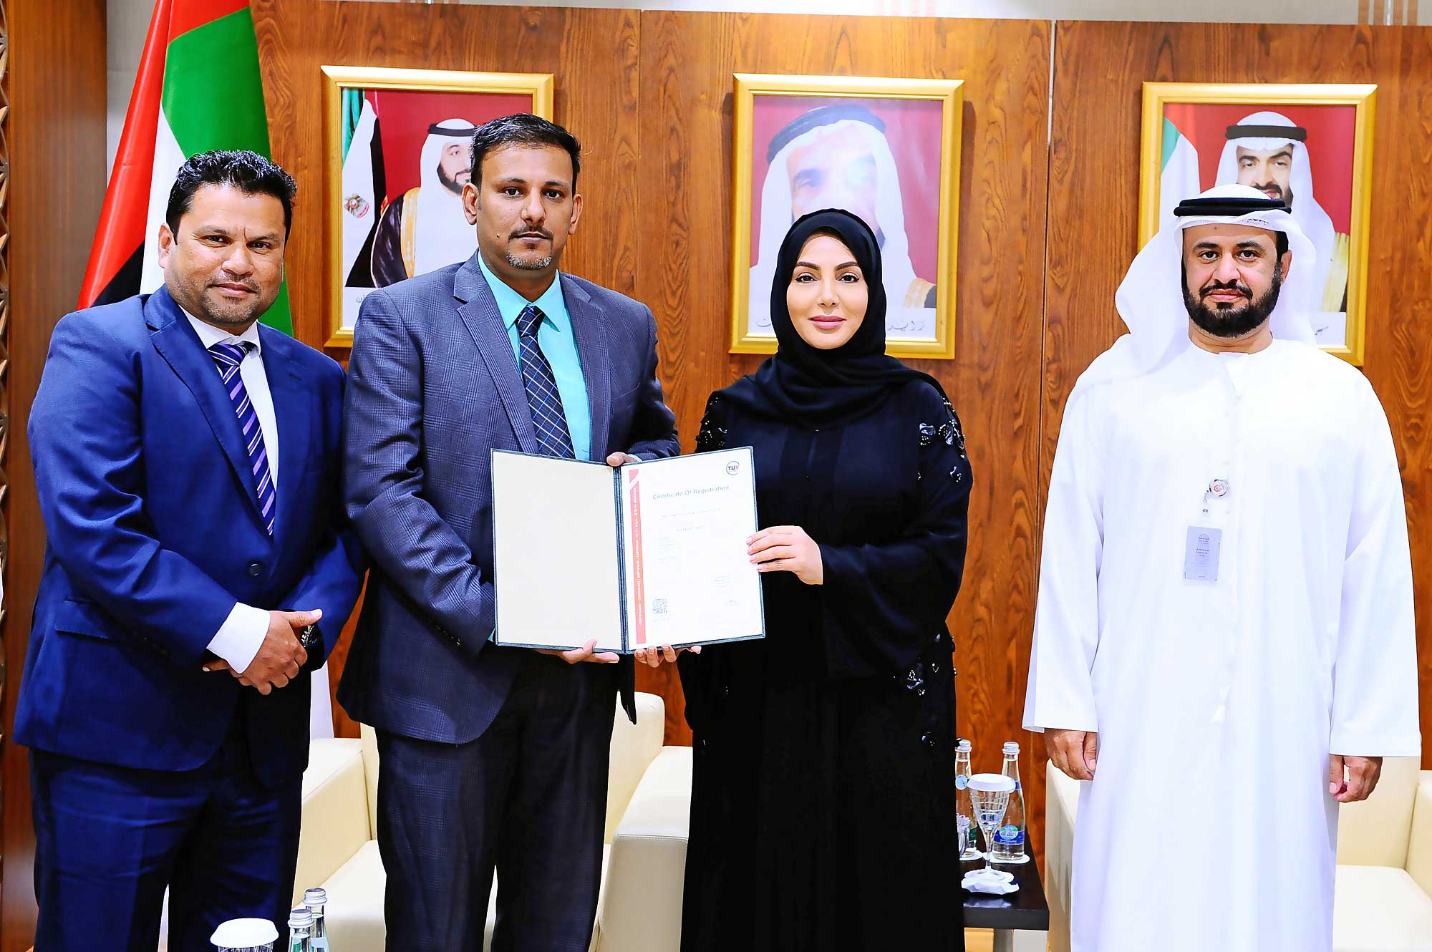


Region Ex. Experience
Dubai Gov. CC
Call Ccenter
Duabi Gov. BPO Services Call Center

Slide 10

Thank You
Hatem Elsaify
01001160660
Hatem.Elsaify@gmail.com

